Slide 1
Путешествие по сказкам В.Г. Сутеева.
Хисматуллина Екатерина Сергеевна
Участники проекта:
Подготовительная группа МБДОУ детский сад 258

Slide 2
Цели: Познакомить детей с произведениями В.Г. Сутеева. Создать условия для интеллектуального и творческого развития. Задачи:
Расширять кругозор детей путём ознакомления со сказками и историями из книг В.Г. Сутеева.
Совершенствовать связную речь, умение анализировать и обобщать прочитанное.
Воспитывать нравственные качества, через анализ к сказкам В.Г.Сутеева.
Воспитывать артистические качества, раскрывать творческий потенциал детей.
Воспитывать у детей желание читать.

Slide 3
Этапы работы
Первый этап (подготовительный)
Подбор методической, художественной литературы по теме проекта.
Оформление книжного уголка.
Подготовка оборудования к занятиям по художественной литературе.
Консультация для родителей, а так же анкетирование по теме: «Роль книги в вашем доме»
Второй этап (основной)
Чтение художественной литературы
Рассматривание иллюстраций произведений, выполненных писателем как художником-иллюстратором
выставка книг «Путешествие по сказкам Владимира Сутеева»
Выставка детских рисунков по сказкам В. Сутеева
Создание книжки по произведениям В. Сутеева (совместное творчество родителей и детей)
Создание библиотеки мультфильмов по сказка В.Г.Сутеева
Просмотр мультфильмов В.Г. Сутеева
Проведение викторины «Сказки Сутеева В.Г.»
Игра – квест по сказкам В.Г. Сутеева
Кроссворд
Заключительный этап
Изготовление атрибутов к сказке «Мешок яблок»
Театральная постановка к сказке В.Г. Сутеева «Мешок яблок»

Slide 4
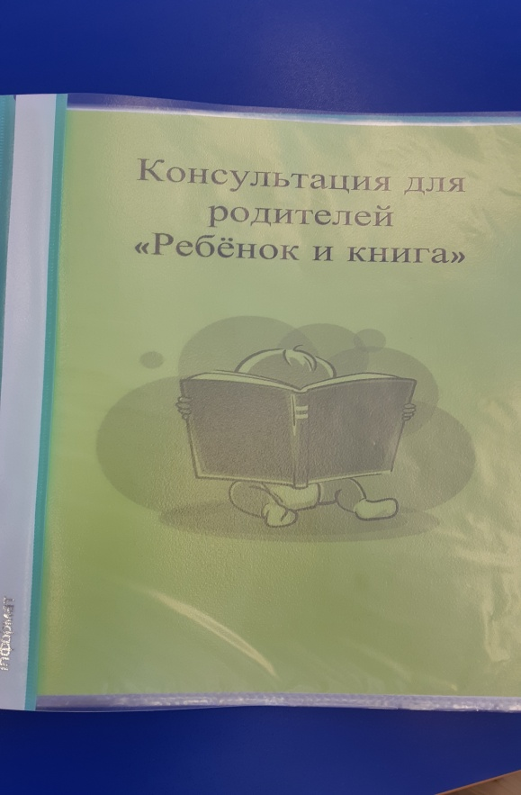
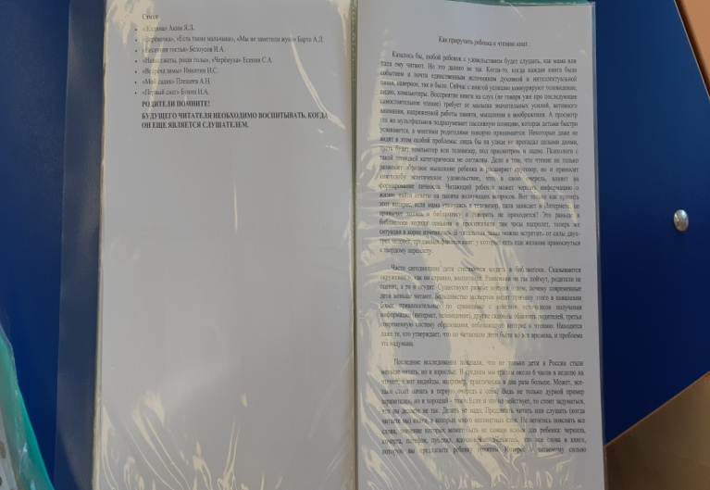
В результате анкетирования родителей, был выявлен низкий уровень чтения художественной литературы. Поэтому я разнообразила новые формы взаимодействия с родителями, прививая тем самым любовь к совместному с детьми чтению художественной литературы. На первом этапе проводилось анкетирование а в дальнейшем и подобрала консультацию для родителей. А так же рекомендации по подбору книг для каждого возраста. Где сказки В.Г. Сутеева были на первом месте.

Slide 5
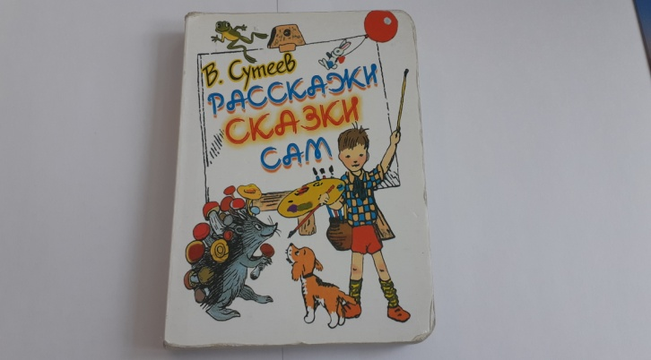
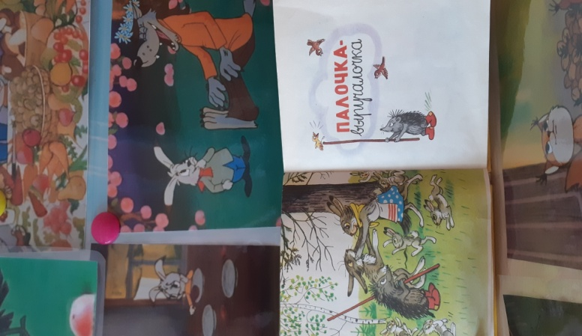
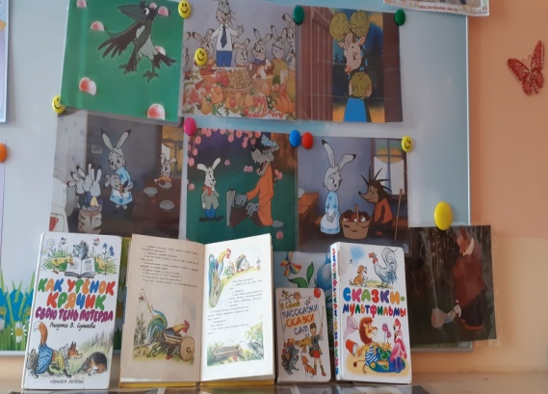
Книжный уголок . Вместе с родителями собрали книги и рисунки к книгам , который иллюстрировал В.Г. Сутеева. И создали выставку книг «Путешествие по сказкам Владимира Сутеева». Некоторые родители принесли свои детские сказки, которые читали в детстве. Создали мини- библиотеку мультфильмов по сказка В.Г.Сутеева

Slide 6
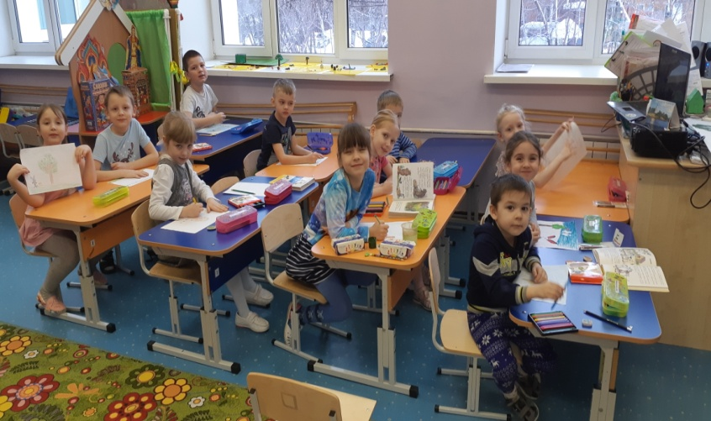
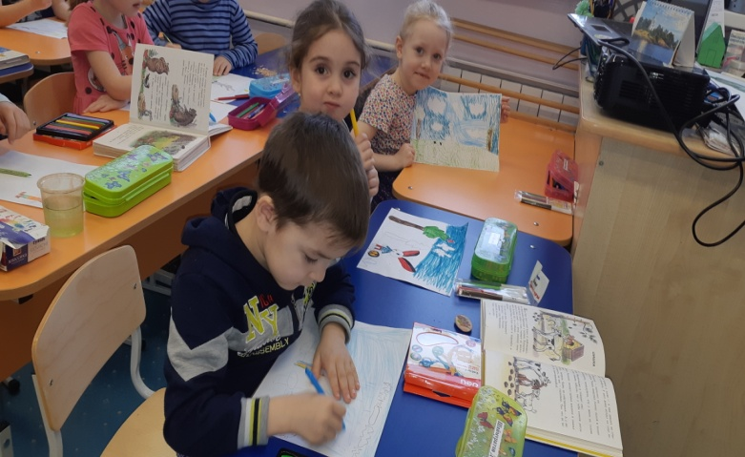
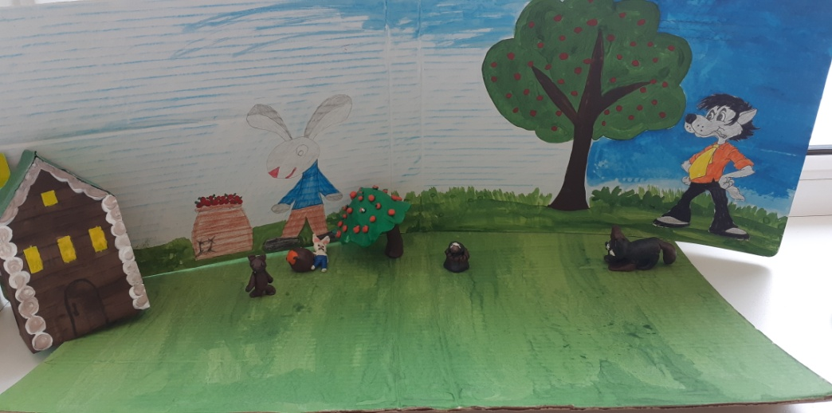
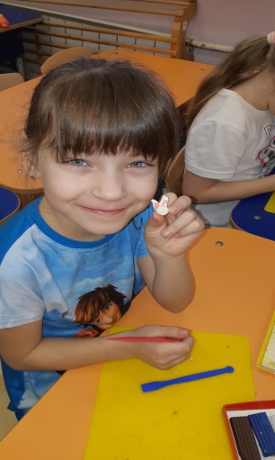
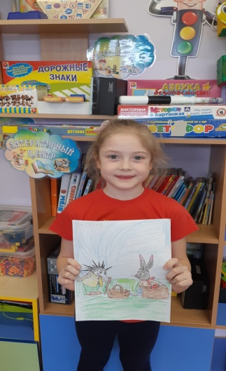
Выставка детских рисунков и поделок по сказкам В. Сутеева

Slide 7
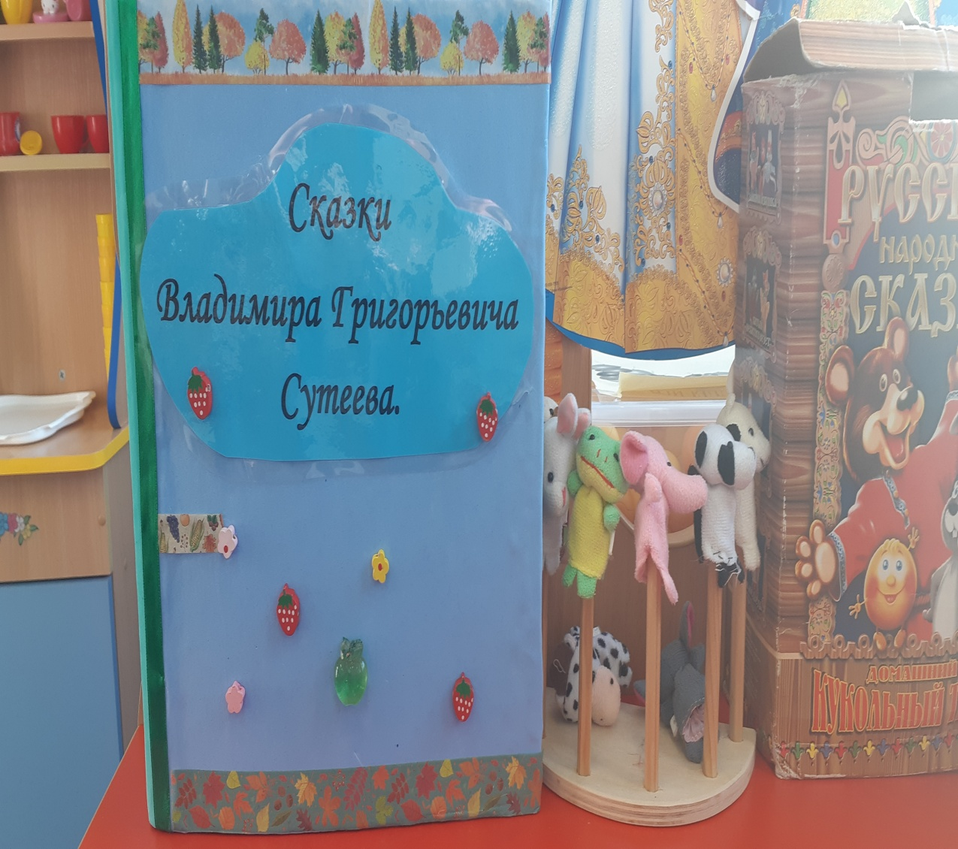
Создание книжки по произведениям В. Сутеева (совместное творчество родителей и детей)
Вместе мы сделали такой прекрасный сборник сказок Владимира Григорьевича Сутеева, что способствовало объединению и сплочению детей и их родителей.

Slide 8
Дети и родители были довольны результатом своего творчества.
После изготовления родителями и детьми одной из сказок, они вместе решили на этом не останавливаться. И создать свою книгу из любимых сказок.
Книга созданная своими руками особо бесценна. Эта книга чаще других используется для чтения. Те, кто не умеет читать, рассказывают сказку с помощью ярких картинок, что напрямую развивает воображение ребёнка.

Slide 9
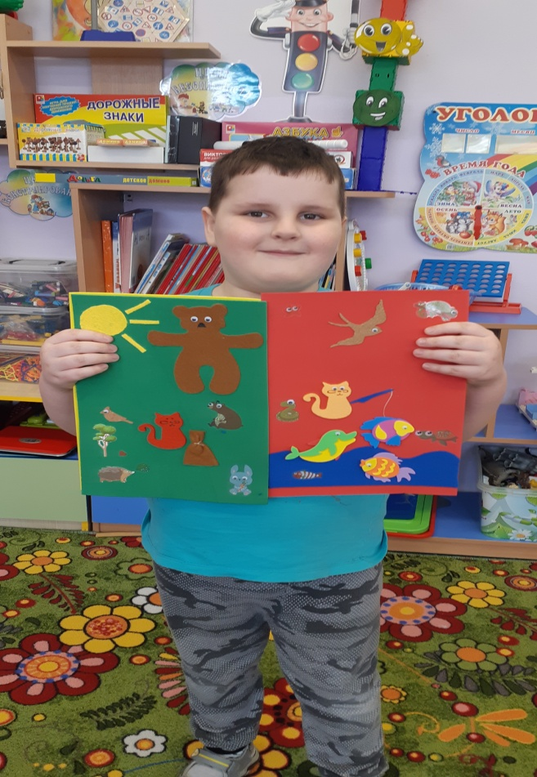
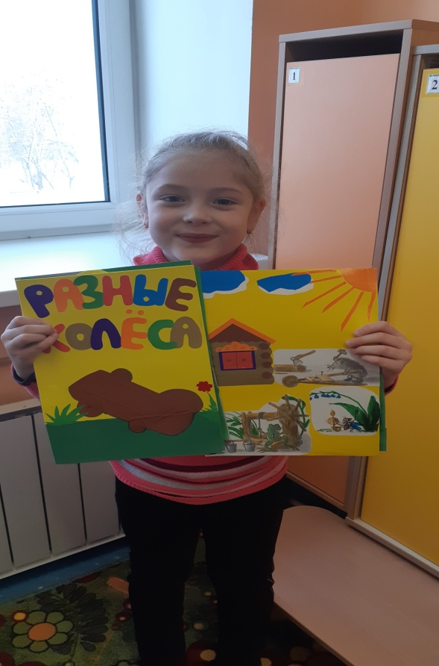
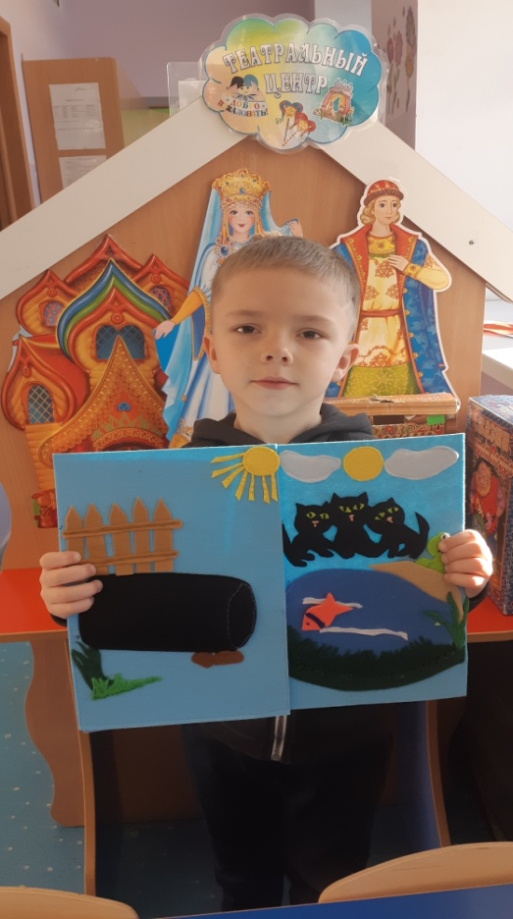
Сказка «Кот рыболов»
Сказка «Палочка выручалочка»
Сказка «Три котёнка»
Сказка «Разные колёса»

Slide 10
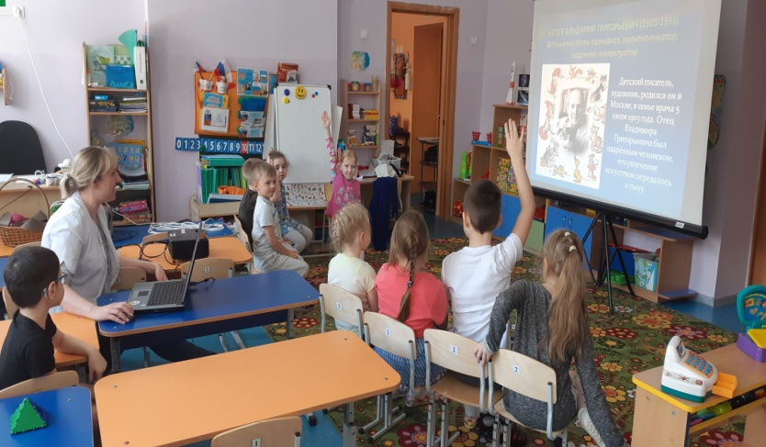
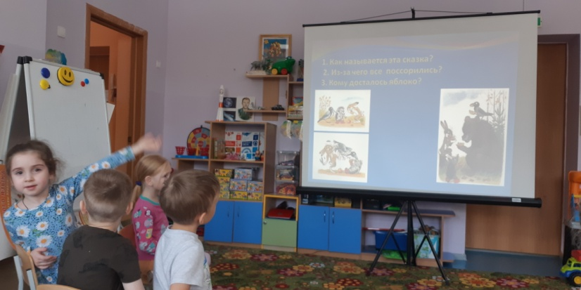
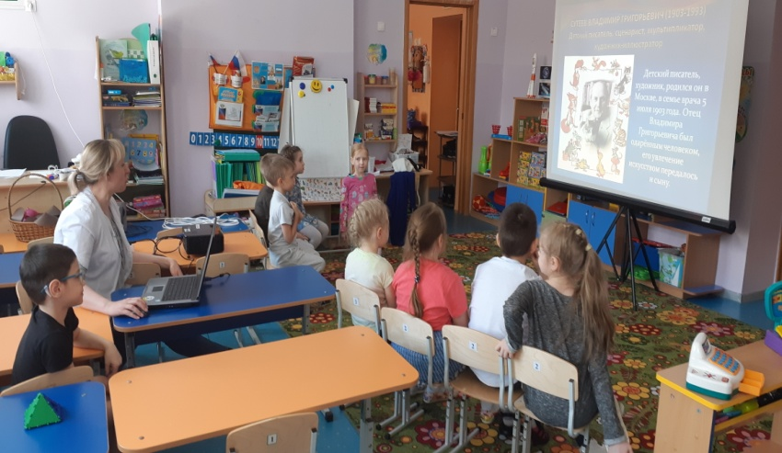
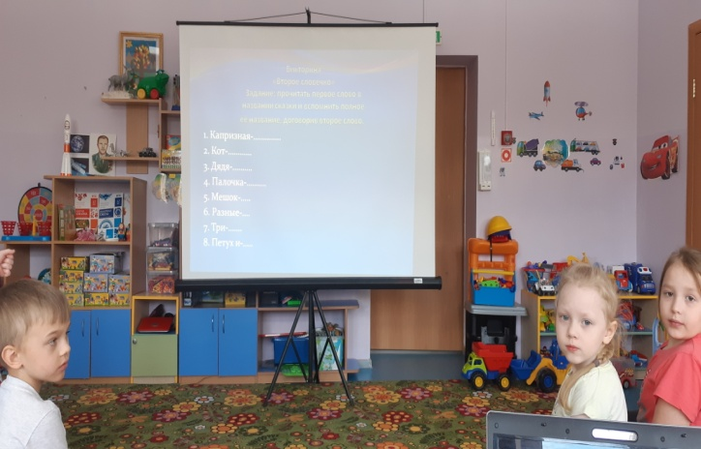
Викторина «Путешествие в страну сказок Сутеева В.Г.» Целью создания и проведения данной викторины в том, что бы вызвать интерес детей к творчеству советского художника, писателя, кинорежиссера и сценариста В.Г. Сутеева. Задачи: Формировать основы читательской самостоятельности(умение называть произведение, узнавать и называть героев сказки). Воспитывать дружеские взаимоотношения и творческие способности. Развивать у детей умения взаимодействовать в коллективе, договариваться и уступать друг другу. Развивать речевую активность. Уметь отвечать на заданные вопросы полным ответом.

Slide 11
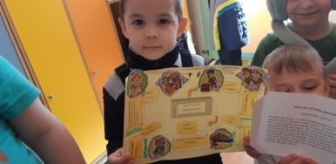
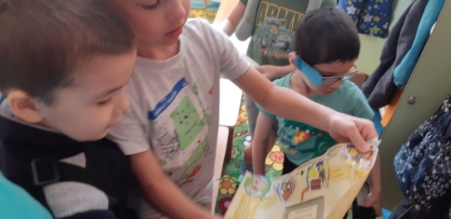
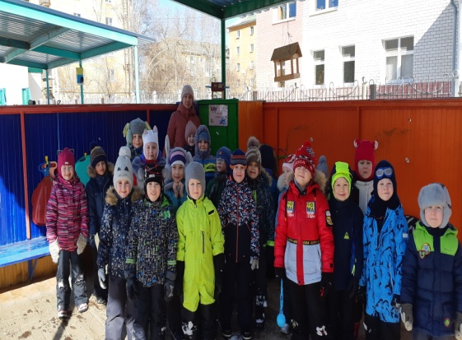
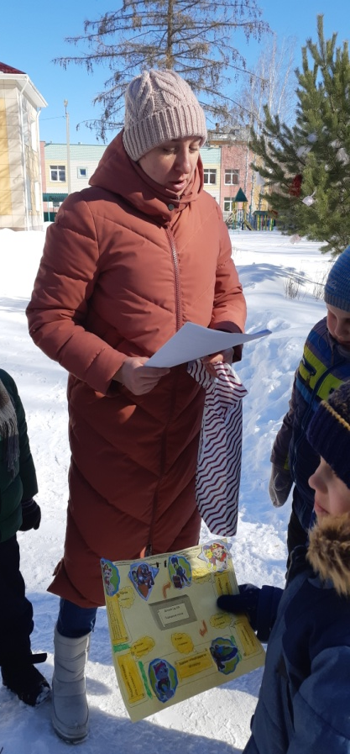
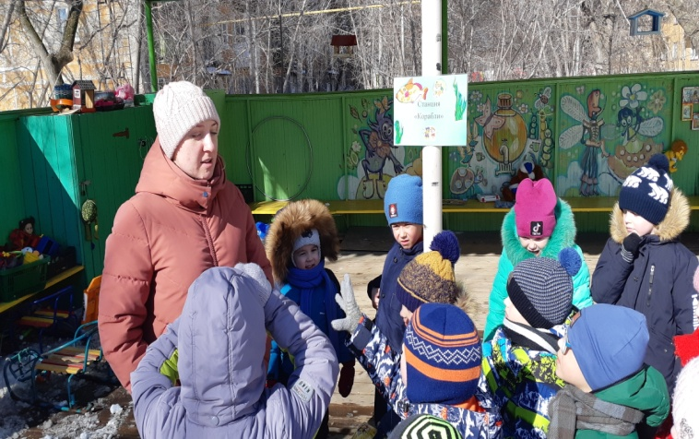
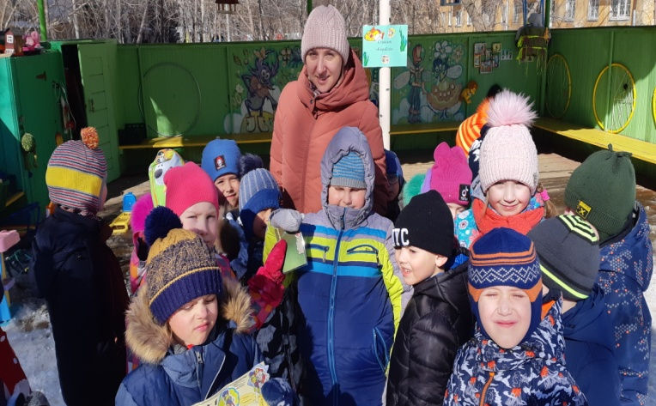
«Игра – квест по станция» К сказкам В.Г. Сутеева. Цель игры-квеста в том, что бы закрепить те знания, которые получены были ранее. Результат был захватывающий. К нашей группе пожелали присоединиться и другие группы детей. Игра-квест, позволяет детям. Коллективно решать общие задачи, развивать логическое мышление, воспитывать чувства товарищества и взаимовыручки, решать вместе проблемные ситуации, развивать социально-коммуникативные качества, расширять кругозор, прививает интерес к чтению, развивает логическое мышление, фантазии, воображение и память.

Slide 12
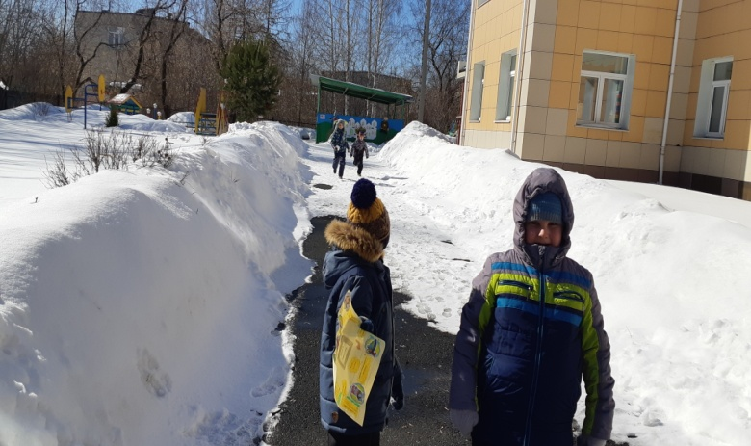
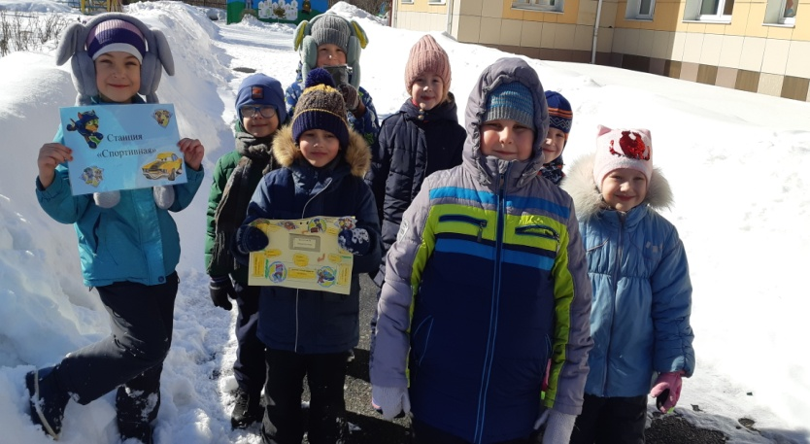
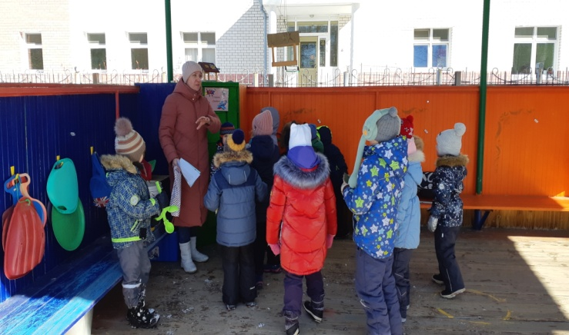
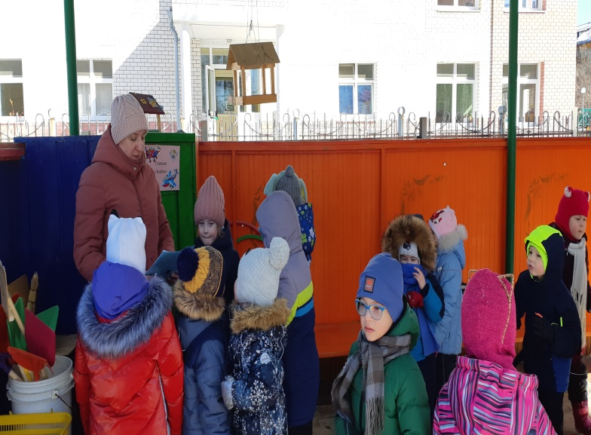
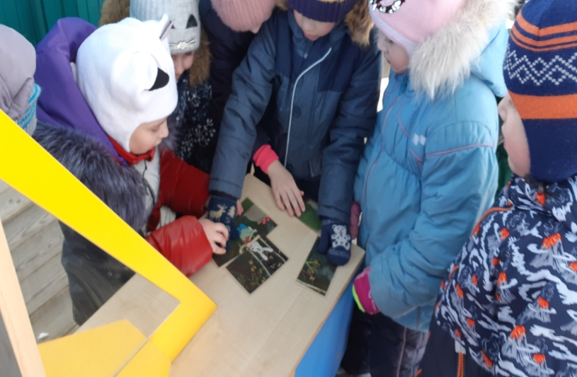
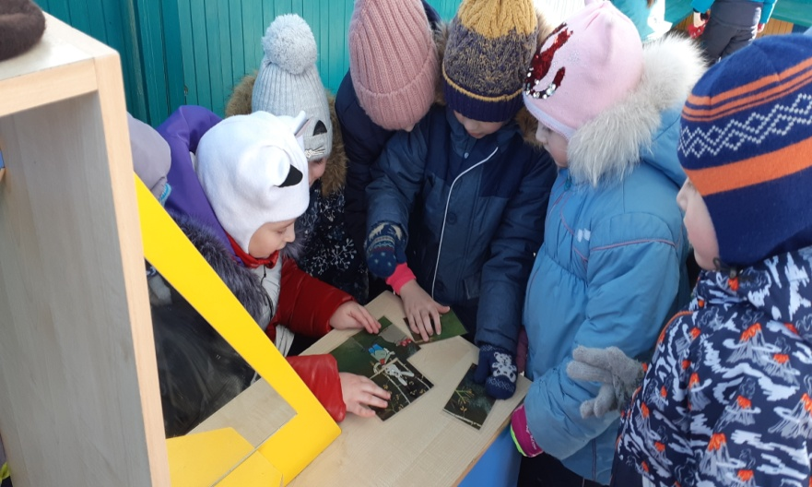

Slide 13
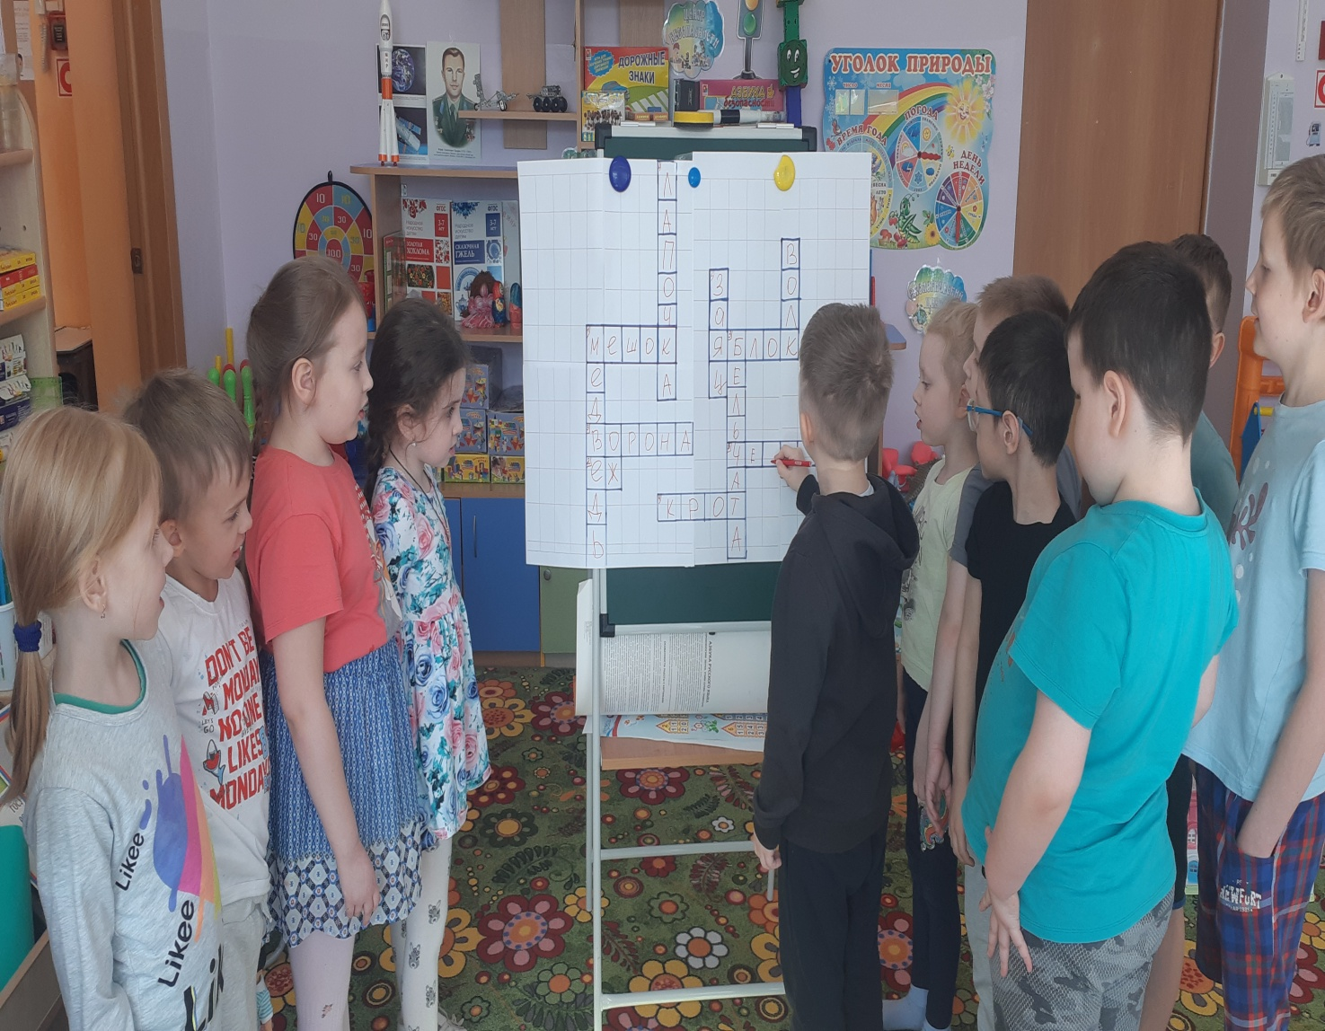
Вместе Мы отгадывали кроссворд к сказке «Мешок яблок»

Slide 14
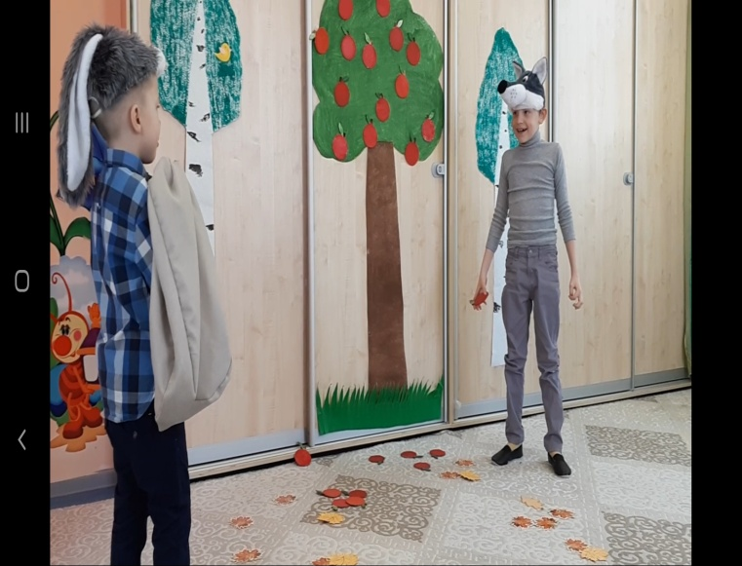
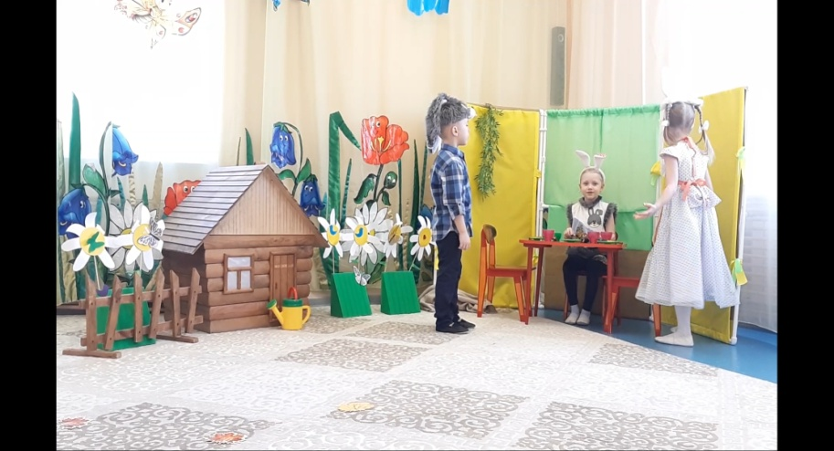
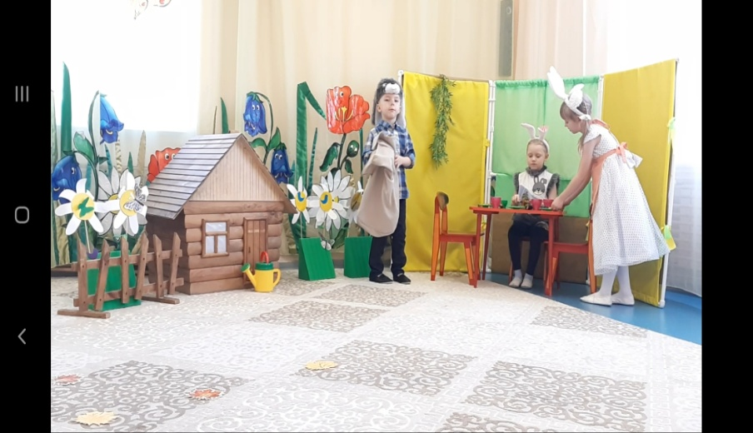
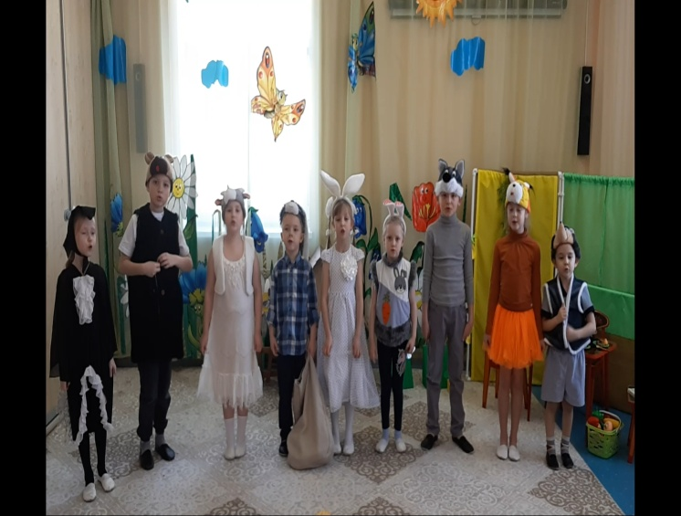
Театральная постановка к сказке «Мешок яблок»
В.Г. Сутеева.

Slide 15
Спасибо за Внимание !

